Slide 1
KỸ THUẬT
CẤY CHỈ
TẠI KHOA YHCT-PHCN

Slide 2
I. TỔNG QUAN:
- Cấy chỉ là một phương pháp chữa bệnh không dùng thuốc đặc biệt, độc đáo của châm cứu Việt Nam, bao gồm chôn chỉ, vùi chỉ, xuyên chỉ, thắt buộc chỉ. Là một phương pháp châm cứu mới, hiện đại áp dụng tiến bộ của khoa học kỹ thuật trên cơ sở kế thừa những lý luận và kinh nghiệm của châm cứu
- Phương pháp này đó được áp dụng tại Việt Nam từ những năm 1960 của thế kỷ trước

Slide 3
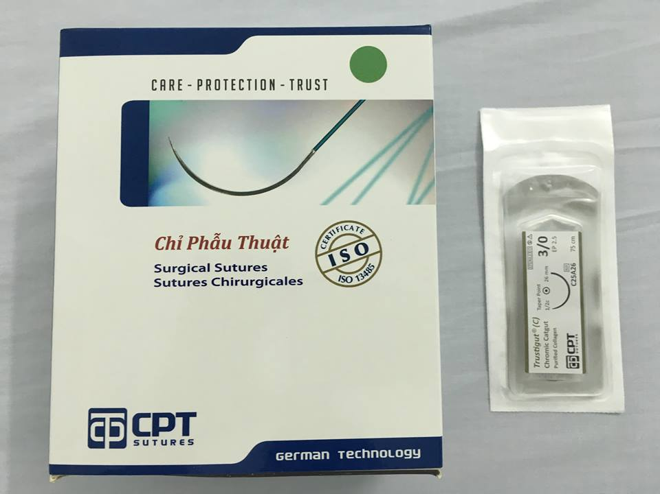
II. CƠ CHẾ CỦA CẤY CHỈ
- Chỉ catgut là chỉ dùng trong phẫu thuật ngoại khoa, bản chất là một Protit tự tiêu trong vòng 15-20 ngày, khi đưa vào cơ thể(cấy vài lần mỗi lần cách nhau 15-20 ngày), như một dị nguyên kích thích cơ thể sản sinh ra kháng thể bao vây không đặc hiệu làm thay đổi cách đáp ứng miễn dịch và vì vậy mà không xuất hiện các triệu chứng dị ứng.
- Chỉ catgut được cấy vào huyệt vị tác dụng với tính chất vật lý, tạo ra một kích thích cơ học như châm cứu nên có cơ chế tác dụng như cơ chế tác dụng của châm cứu

Slide 4
II. CƠ CHẾ CỦA CẤY CHỈ
+ Cơ chế tác dụng của châm cứu theo học thuyết thần kinh - thể dịch.
Châm cứu là một kích thích gây ra cung phản xạ mới có tác dụng ức chế và phá vỡ cung phản xạ bệnh lý.(theo volganic và kassin Liên Xô cũ có tác dụng tại chỗ, tác dụng tiết đoạn và tác dụng toàn thân)
+ Cơ chế tác dụng của châm cứu theo học thuyết YHCT:
Khi có bệnh tức là mất cân bằng Âm - Dương, rối loạn hoạt động bình thường của hệ kinh lạc. Châm cứu có tác dụng điều hòa Âm - Dương và điều hòa cơ năng hoạt động của hệ kinh lạc

Slide 5
III. Chỉ định và chống chỉ định
1.Chỉ định :
Các bệnh mạn tính:
- Đau: do các nguyên nhân xương khớp, thần kinh, thoái hóa khớp, loãng xương, viêm khớp dạng thấp, thoát vị đĩa đệm, hội chứng ống cổ tay…..
- Liệt: liệt do đột quỵ, bệnh lý thần kinh ngoại biên…..
- Rối loạn chức năng: rối loạn tiêu tiểu, mất ngủ, ngủ kém và một số bệnh khác
- Và các bệnh khác được ban hành kèm trong quyết định số 792/ QĐ-BYT ngày 12/03/2013 Quyết định về việc ban hành hướng dẫn quy trình kỹ thuật khám bệnh, chữa bệnh chuyên ngành châm cứu( hoặc theo các văn bản luật hướng dẫn hiện hành.)

Slide 6
2.Chống chỉ định:
- Các bệnh cấp cứu.
- Cơ thể suy kiệt, phụ nữ có thai và nghi ngờ có thai.
- Da vùng huyệt bị viêm nhiễm hoặc mắc bệnh ngoài da.
- Dị ứng với chỉ tự tiêu.
- Sốt và cơn tăng huyết áp.
- Người bệnh sợ kim.
- Người bệnh có tinh thần không tỉnh táo
- Nhạy cảm với Lidocain

Slide 7
VI. CHUẨN BỊ:
1. Nhân lực:
Bác sĩ trưởng khoa điều hành chung, chỉ đạo thực hiện chuyên môn trong quá trình thực hiện, báo cáo kết quả cho ban giám đốc.
Người thực hiện: bác sĩ được đào tạo chuyên ngành y học cổ truyền được đào tạo về phương pháp cấy chỉ và được cấp chứng chỉ hành nghề theo quy định của pháp luật về khám chữa bệnh.
Y sỹ, điều dưỡng, KTVcủa khoa YHCT-PHCN được học lớp hướng dẫn chuẩn bị cho công tác thủ thuật cấy chỉ, và thường được đào tạo thường xuyên cập nhật kiến thức kỹ năng thực hành kiểm soát nhiễm khuẩn để làm thủ thuật cấy chỉ
Hộ lý: Công tác vệ sinh trước khi thực hiện cấy chỉ trước 30 phút

Slide 8
2.Cơ sở vật chất trang thiết bị, vật tư y tế:
- Phòng thủ thuật đạt tiêu chuẩn: diện tích khoảng (4m x 6m)nềnđược tráng gạch men ( gạch lát tường xung quanh 1,5m).
- Hướng dẫn quy trình kỹ thuật, phác đồ điều trị.
- Đèn tia cực tím được chiếu trước khi làm thủ thuật 1 giờ, trong khi chiếu đèn tránh tiếp xúc với ánh sáng của đèn cực tím.
- 1 Tủ đựng dụng cụ: trang bị nhiều ngăn để đựng nhiều dụng cụ khác nhaudùng trong cấy chỉ.
- Quyển sổ ghi chép (Tên, tuổi người bệnh,Bácsĩ chỉ định, Bác sĩ thực hiện thủ thuật, công thức huyệt thực hiện trên bệnh nhân).
- 02 giường bệnh: chọn giường bệnh Inox nguyên bán (khoảng 90cm x 190cm)
- Mâm dụng cụ vô khuẩn: chum Inox , kéo, pince, kim tiêm số 23, chỉ catgut số 3/0. (kim châm cứu số 4, được cắt vừa ngang với vát kim số 23 được hấp sấy trong tủ sấy với nhiệt độ cao thời gian khoảng 1 giờ)
- Dung dịch sát khuẩn: povidine (povidine 10%)
- Gòn vô trùng, băng keo cá nhân.
- Thuốc phun mù lidocain 10%
- Hộp thuốc chống sốc.

Slide 9
3.Người bệnh:
- Người bệnh được thăm khám, làm hồ sơ bệnh án theo đúng quy định.
- Người bệnh được bác sĩ hướng dẫn cho quy trình thủ thuật trước trong và sau khi thực hiện thủ thuật. Bác sĩ dặn dò cụ thể những điểm cần lưu ý sau khi về nhà.
- Người bệnh nằm tư thế thoải mái, chọn tư thể sao cho thoái mái, chọn tư thể sao cho vùng huyệt cấy chỉ được bộc lộ rõ nhất.

Slide 10
VII. CÁC BƯỚC TIẾN HÀNH:
1.Thủthuật:
- Rửa tay sạch, đi gang tay vô trùng
- Cắt chỉ catgut thành từng đoạn khoảng 0,5 – 1cm, luồn chỉ vào kim tiêm dung kim châm cứu làm nòng.
- Xác định chính xác huyệt định cấy chỉ, sát trùng vùng huyệt.
- Châm kim nhanh qua da và đẩy từ từ tới huyệt.
- Đẩy nòng kim để chỉ nằm vào huyệt, đặt bông (gạc) vô trùng lên huyệt vừa cấy, ẩn tay rồi rút kim ra, dán băng keo cá nhân để giữ bông (gạc).
2.Liệu trình điều trị:
- Số lần cấy phụ thuộc vào phác đồ điều trị từng bệnh, trung bình 02 tuần cấy 1 lần.
- Khoảng cách giữa 2 lần cấy chỉ phụ thuộc vào thời gian bán hủy của loại chỉ sử dụng.

Slide 11
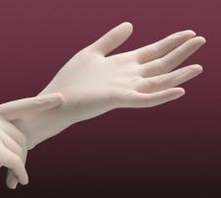
Rửa tay sạch, đi gang tay vô trùng

Slide 12
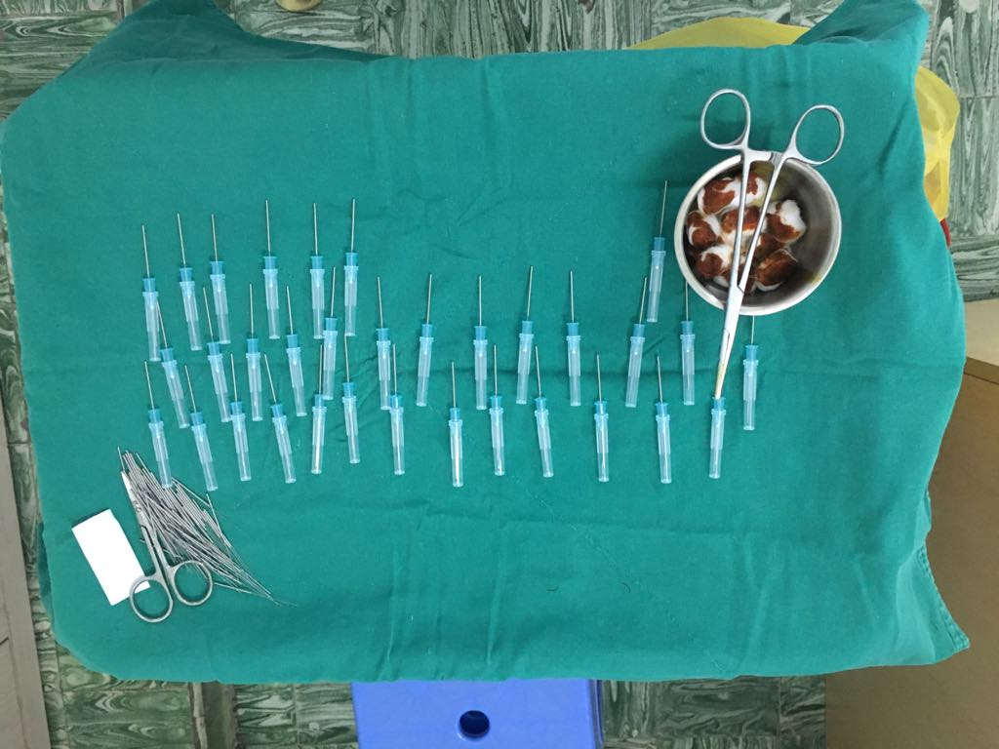
Cắt chỉ catgut thành từng đoạn khoảng 0,5 – 1cm, luồn chỉ vào kim tiêm dung kim châm cứu làm nòng.

Slide 13
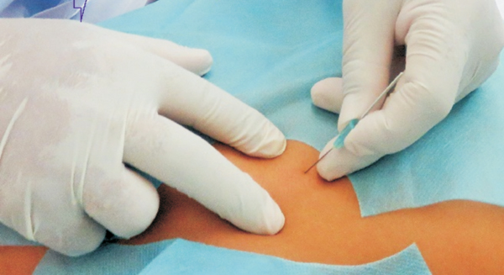
Xác định chính xác huyệt định cấy chỉ, sát trùng vùng huyệt.
Châm kim nhanh qua da và đẩy từ từ tới huyệt.

Slide 14
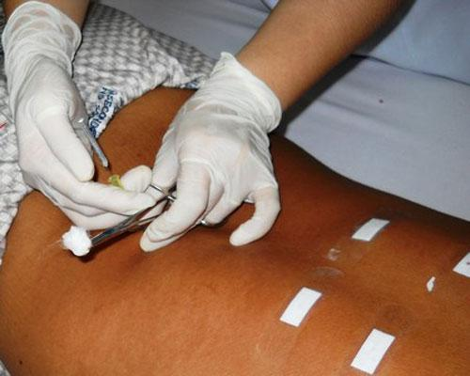
- Đẩy nòng kim để chỉ nằm vào huyệt,
- Đặt bông (gạc) vô trùng lên huyệt vừa cấy,
- Ẩn tay rồi rút kim ra,
- Dán băng keo cá nhân để giữ bông (gạc).

Slide 15
2.Liệu trình điều trị:
- Số lần cấy phụ thuộc vào phác đồ điều trị từng bệnh, trung bình 02 tuần cấy 1 lần.
- Khoảng cách giữa 2 lần cấy chỉ phụ thuộc vào thời gian bán hủy của loại chỉ sử dụng

Slide 16
VIII. THEO DÕI VÀ XỬ TRÍ TAI BIẾN:
- Theo dõi:
Để người bệnh nghỉ ngơi trong khoảng 10-30 phút sau cấy chỉ: theo dõi tổng trạng, mạch, huyết áp, sinh hiệu.
- Xứ trí tai biến:
Cháy máu: Bông gạc vô khuẩn ẩn tại chỗ, không day.
Đau sưng nơi cấy chỉ; chờm nóng, thuốc chống phù nề hoặc kháng sinh nếu nghi ngờ nhiễm trùng chỗ cấy chỉ.
Vựng châm: xứ lý theo phác đồ vựng châm.

